Slide 1
2022 하계 연구연수생 발표
박유진
(2022.08.29)

Slide 2
목차
VR, AR, MR 기술
정의와 비교
디바이스 조사
산업별 사례 조사
표준 동향, 요약
유니티
Cluster Image 생성 프로젝트
오브젝트의 이미지와 색, 투명도 변경
360° 파노라마 영상 유니티 배경
Cube Map 생성
Fbx 파일 중 tree material의 shader 수정
기타
Usb-c를 통한 홀로렌즈와 pc 연결
유니티(C# 프로젝트)에서 RTSP 영상 실행 - 실패

Slide 3
목차
VR, AR, MR 기술
정의와 비교
디바이스 조사
산업별 사례 조사
유니티
Cluster Image 생성 프로젝트
오브젝트의 이미지와 색, 투명도 변경

Slide 4
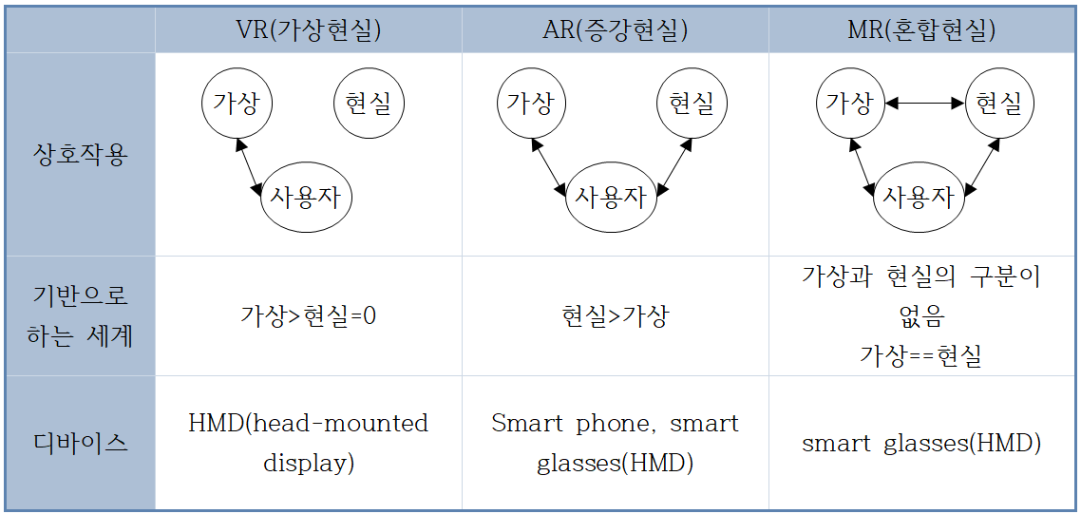
VR, AR, MR 정의와 비교
Notes:
3차원의 만들어진 공간
가상의 물체를 사용자가 보고 있는 현실 공간에 겹쳐 보여주는 것
현실 세계와 가상 세계를 혼합한 것

Slide 5
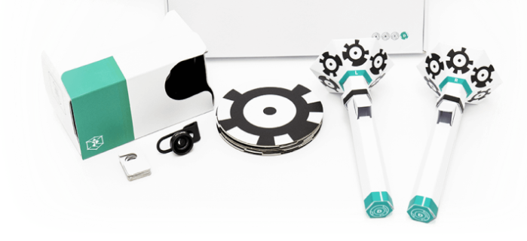
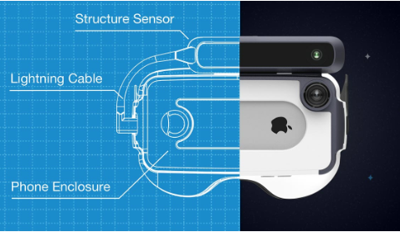
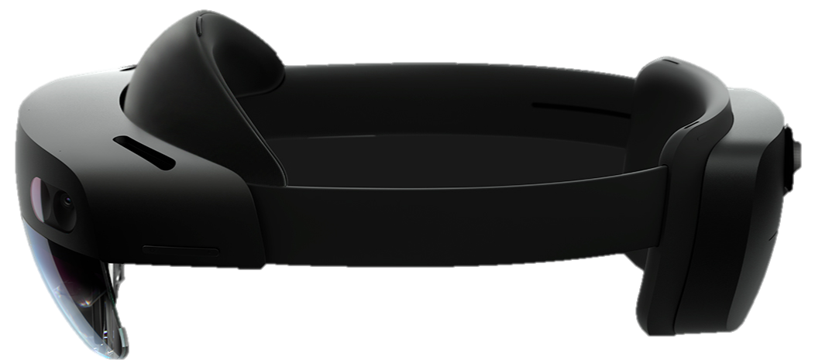
디바이스 현황 조사
종류 | 회사 | 이름 | 키워드 | 기기 타입 | I/O
AR | Google | Google Glass Enterprise Editoin 2 | hands-free | 안경형 | Touch, 음성인식
AR | Lenovo | ThinkReality A3 | smart office,보안 | 안경형 | Head/gaze tracking, 음성인식
AR | Magic Leap | Magic Leap 1 | wearable computer | 안경형 | Hand/eye tracking, 음성인식, 컨트롤러(햅틱, 버튼)
AR | Nreal | Nreal Light | 소비자용, 휴대성 | 안경형 | Hand/head Trackin, 6DoF
AR | Nreal | Nreal Air | 디자인 | 안경형 | 3DoF head tracking
AR | Rokid | Rokid Air Pro | portable, training&exhibition | 안경형 | 3DoF
MR | Microsoft | Hololens 2 | 정밀, 협업, 혁신 | 안경형 | Hand/Eye tracking, 음성인식, Windows Hello(홍채인식)
VR | Meta(Facebook) | Oculus Quest 2 | VR 경험 | 헤드셋 | Hand/Head Tracking, 컨트롤러
VR | Pico | Pico neo 3 | PC VR | 헤드셋 | Hand/eye tracking, 6DoF
VR | Pimax | Pimax Vision 8K X | game, wide view | 헤드셋 | Hand/eye tracking, 컨트롤러(모두 옵션)
MR | Zappar | ZapBox | for everyone, MR experience | 헤드셋 | Controller
MR | Occipital | Bride | Structure Sensor | 헤드셋 | Controller

Slide 6
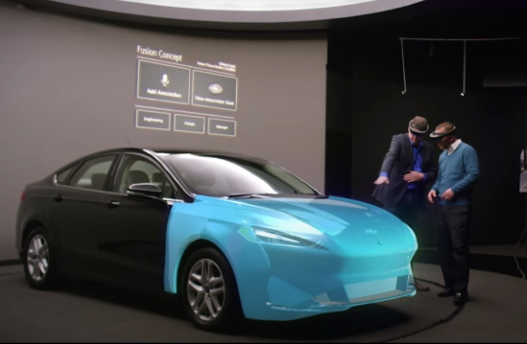
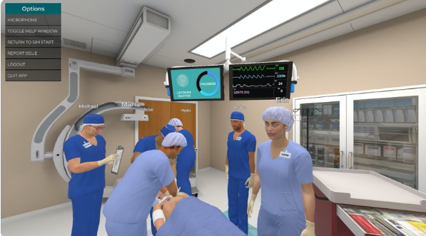
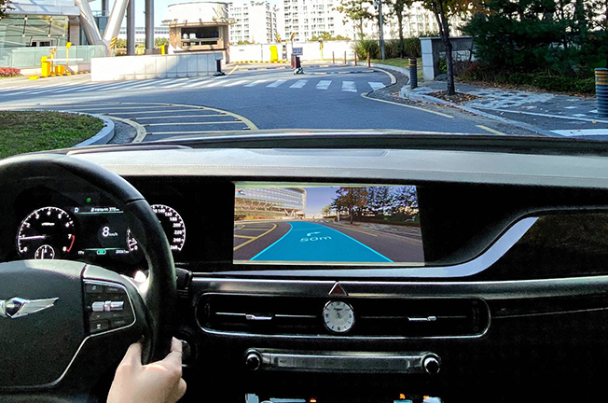
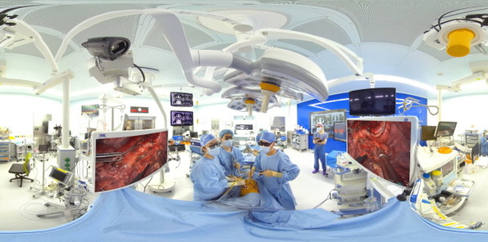
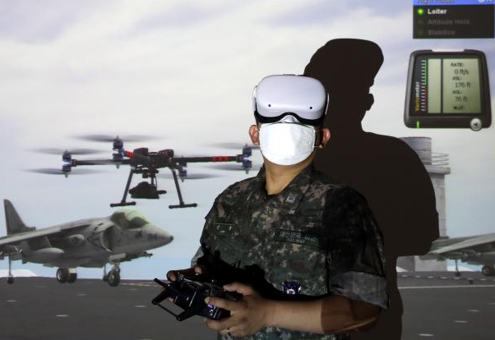
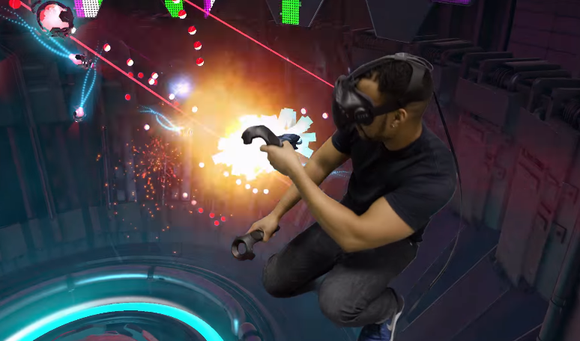
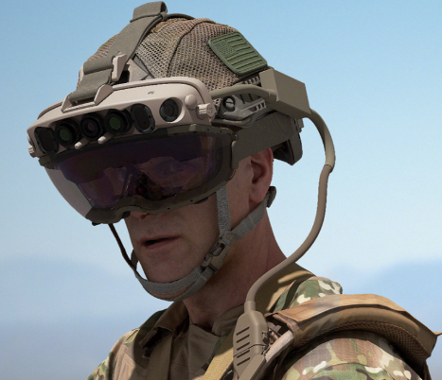
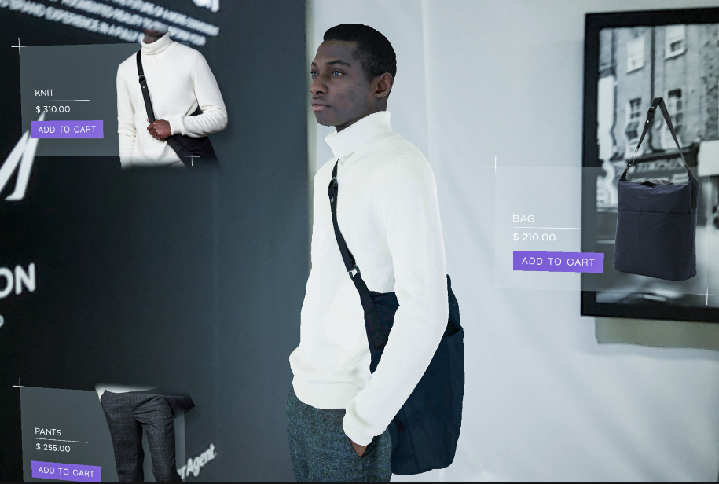
산업별 활용 사례
자동차 | 의료
국방 | 문화, 쇼핑, 농업, 게임 등

Slide 7
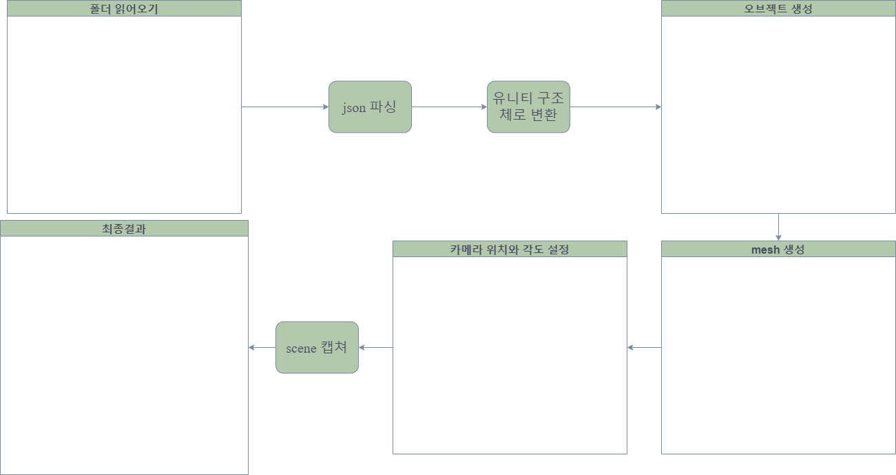
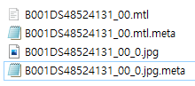
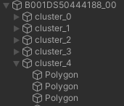
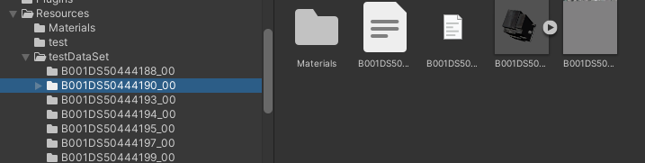
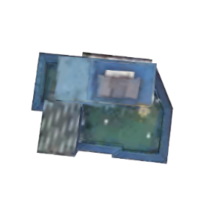
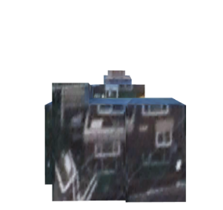
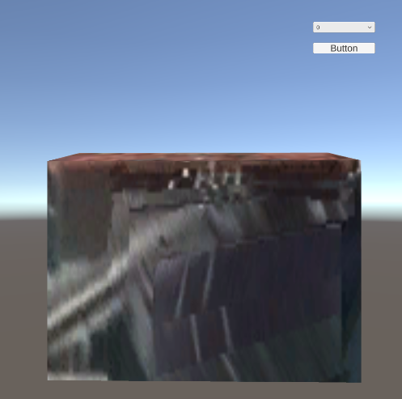
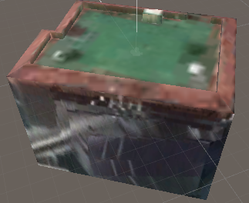
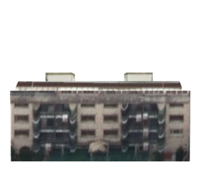
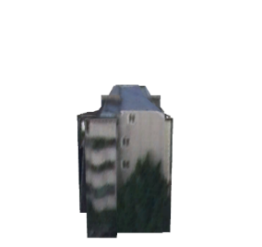
Cluster Image 생성

Slide 8
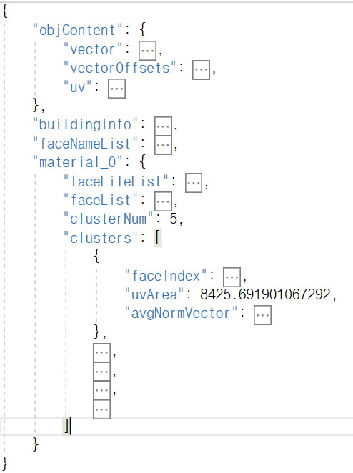
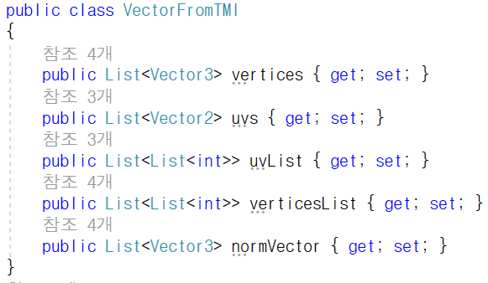
Cluster Image 생성 – Json 파싱
Json 파일
유니티 구조체
List<vector3> vertices = mesh 점들의 3차원 좌표
List<vector2> uvs = uv 점들의 2차원 좌표
List<vector3> normVector = 각 cluster의 평균 벡터

Slide 9
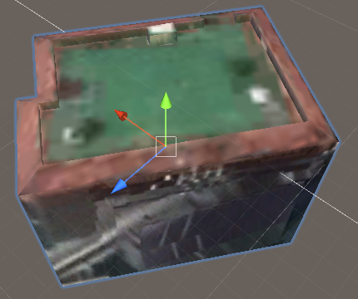
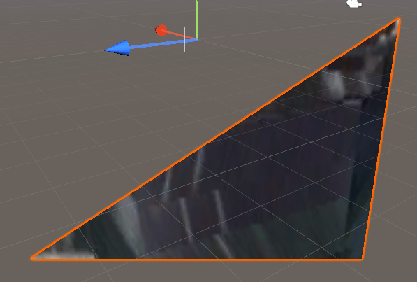
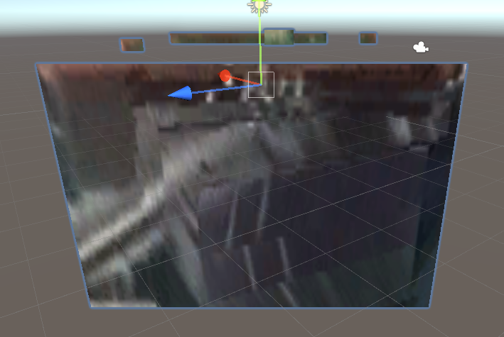
Cluster Image 생성 – 오브젝트 생성
json jpg
파싱 한 .json과 .jpg파일로 건물 오브젝트 생성
오브젝트 생성 후 Hierarchy 창
mesh(polygon) 생성
cluster
전체 오브젝트

Slide 10
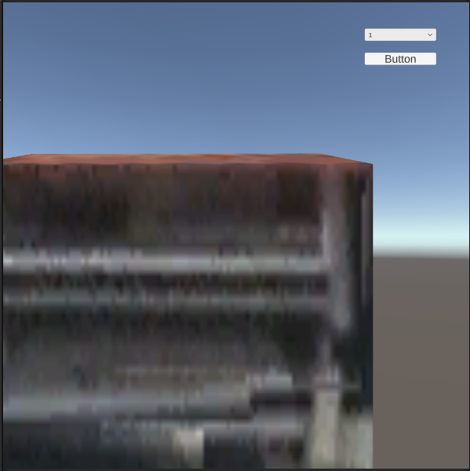
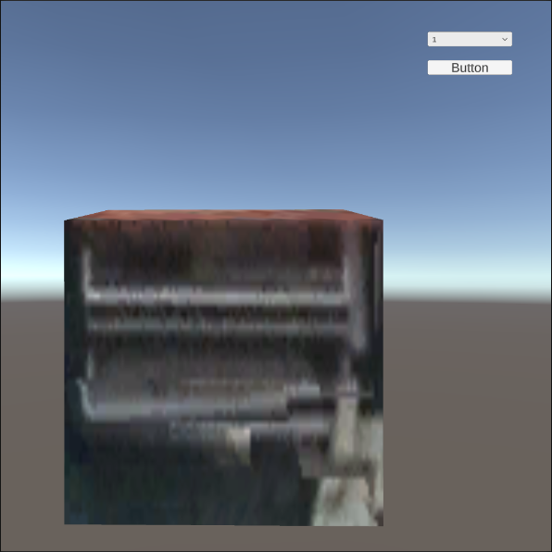
Cluster Image 생성 – 카메라 조정
-> Cluster별 NormVector로 카메라 방향 설정
-> 화면에 오브젝트가 모두 보이도록 카메라 거리조정
-> 캡쳐 후 .png로 저장

Slide 11
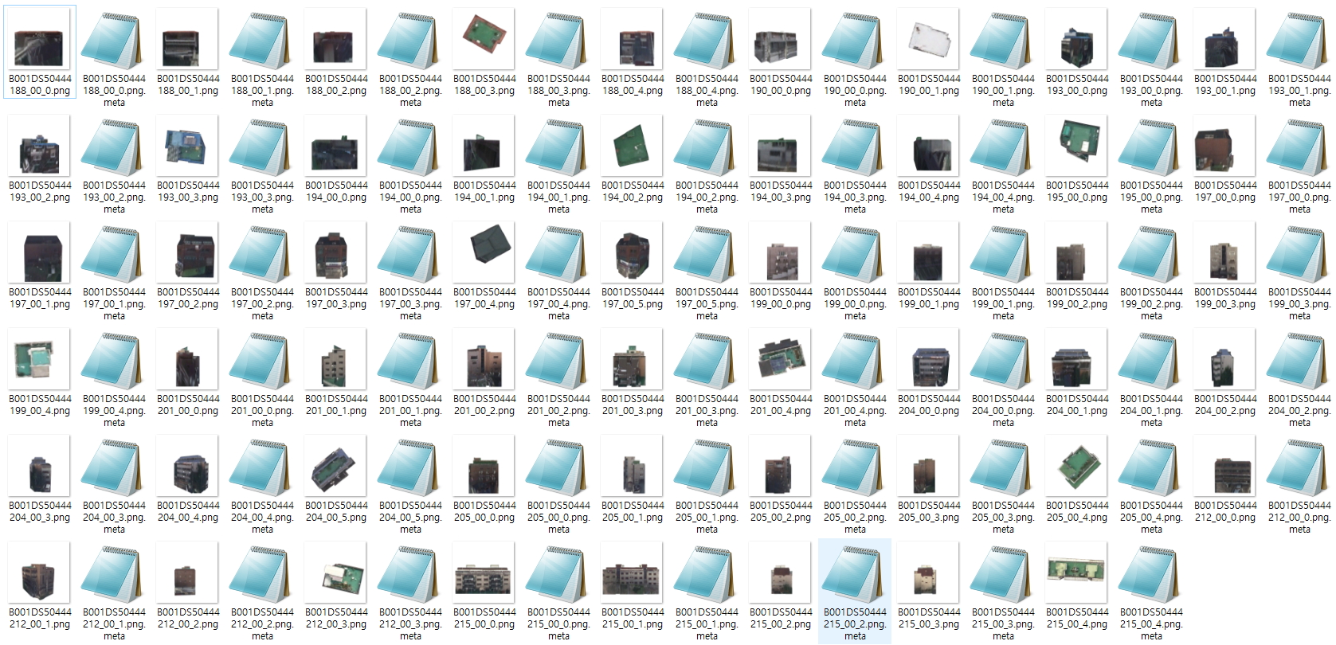



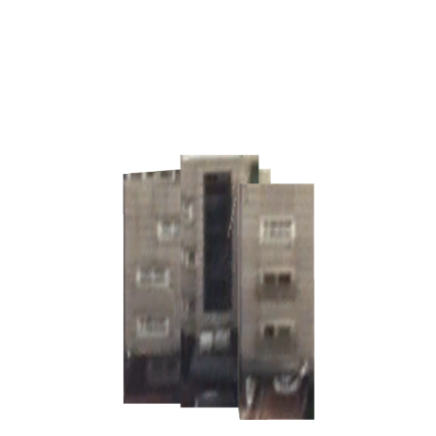
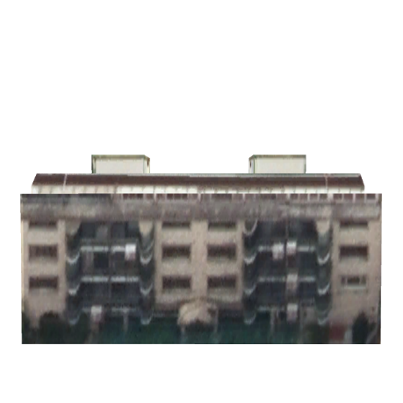
Cluster Image 생성 - 결과

Slide 12
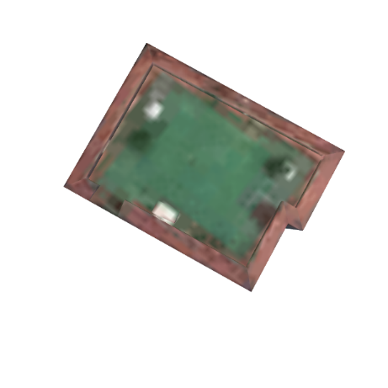
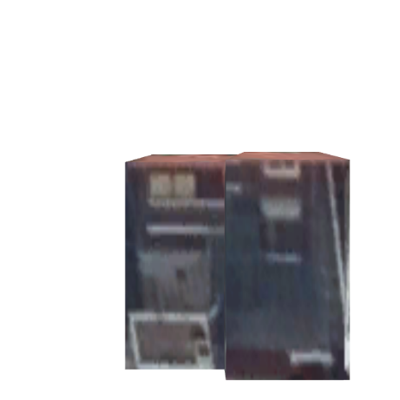
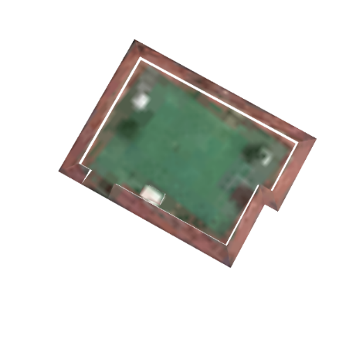
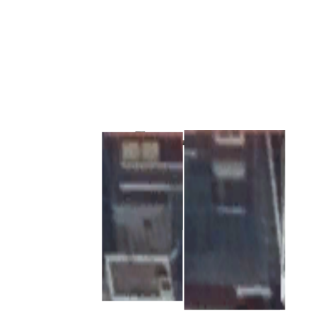
Cluster Image 생성 - 이슈사항
-> 캡쳐 순서
1. 각 cluster 생성 후 캡쳐, 삭제 반복으로 실행
이미지에 다른 각도의 cluster가 포함된 경우 빈 공간이 생길 수 있다.
2. 오브젝트 생성 완료 후 cluster 캡쳐, 오브젝트 삭제로 실행
이미지에 빈 공간은 없지만 cluster 바깥쪽에 원하지 않는 다른 cluster 부분이 함께 나올 수 있다.
-> 소스파일 경로
소스파일이 유니티 프로젝트 파일 외부에 있어도 불러올 수 있어야 하지만
texture2d로 사용하기 위해 이미지를 불러올 때 파일의 위치가 “/Assets/Resources”내부에 있어야 함
오브젝트 생성 완료 후 cluster 캡쳐, 오브젝트 삭제
각 cluster 생성 후 캡쳐, 삭제 반복

Slide 13
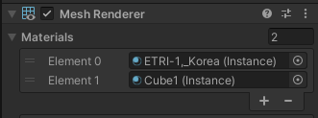
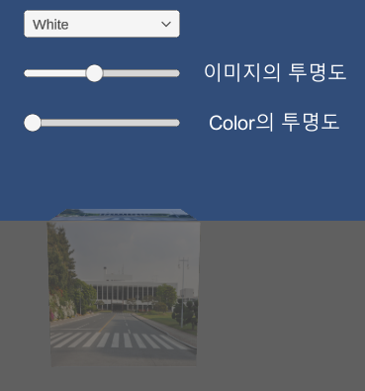
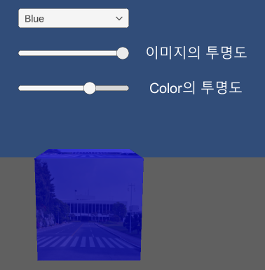
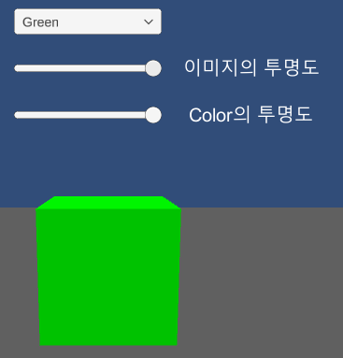
오브젝트 색과 투명도 변경
-> 유니티 UI 중 드롭다운과 슬라이더로 이미지의 투명도와 색 변경
-> 오브젝트에 색 조정 Material 추가
-> 스크립트로 UI 제어 (Material[])

Slide 14
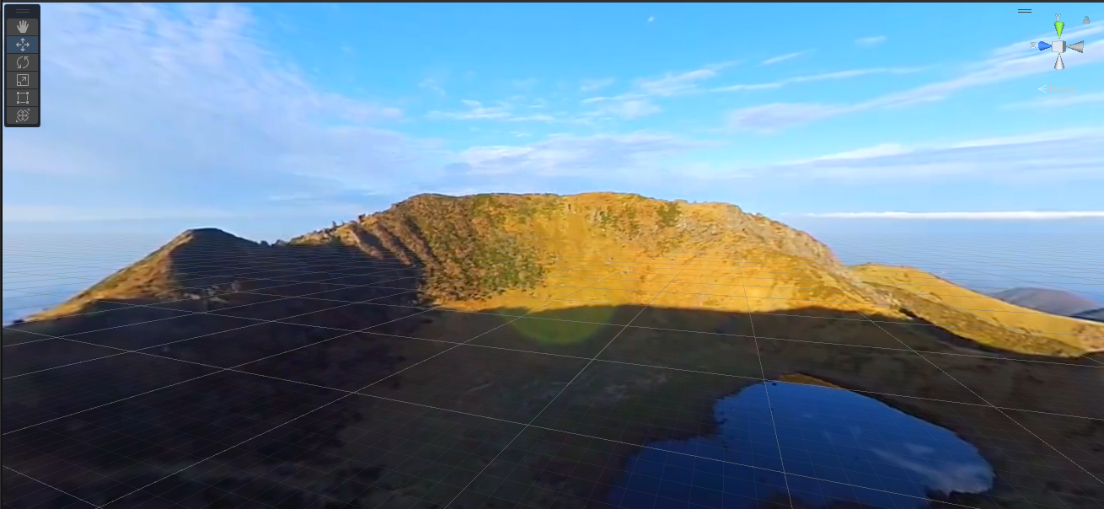
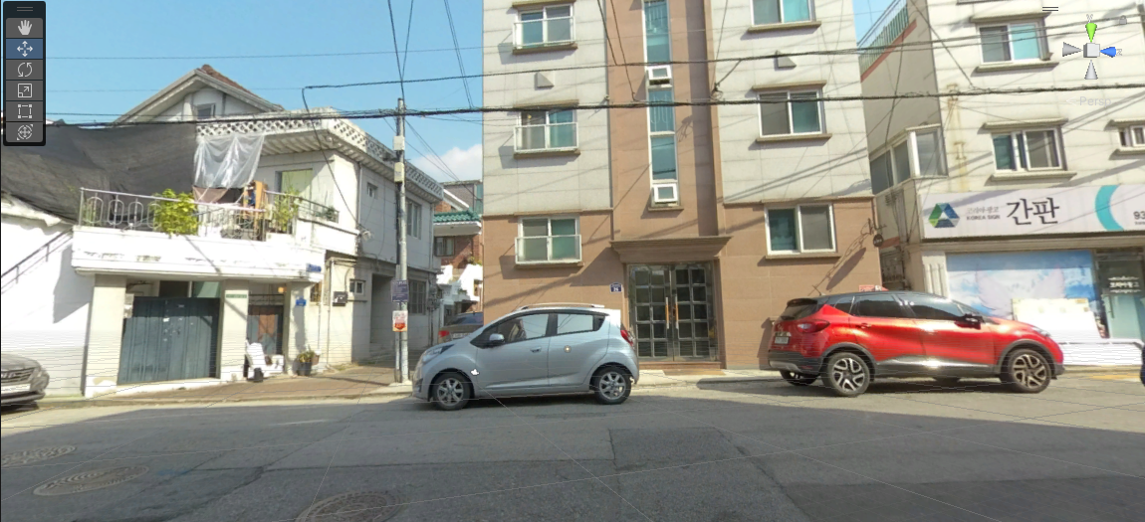
기타 프로젝트
360° 파노라마 영상 배경
큐브맵 배경

